Slide 1
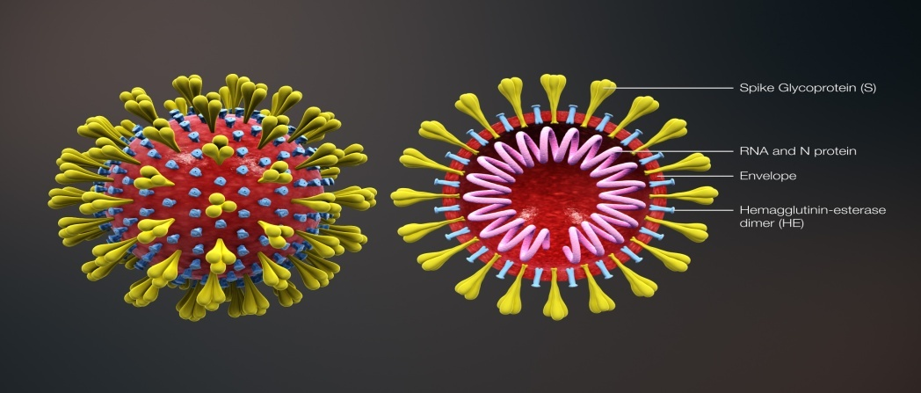
COVID 2-19: “Un virus terribile o un virus ingigantito?”
Relatore : Mario Vaccaro (Infettivologo)
Roccapiemonte (SA) presso Liceo Scientifico: 07/4/2020
VIDEOCONFERENZA

Slide 2

COVID 2-19

Slide 3
COVID 2-19: “Che cos’è un virus”
Negli anni ’50 del secolo scorso, Andrè Lwoff, microbiologo francese tassonomo dei virus, disse che un virus è un virus, cioè non sono microrganismi ma sono un sistema chimico-genetico che dipendono da organismi (batteri, cellule vegetali o umane)
Il virus è un parassita obbligato e lo possiamo paragonare ad un involucro con all’interno del materiale genetico (DNA o RNA) da trasferire alle cellule da esso infettate
Lo scopo di ogni virus è quello d’inserire il suo materiale genetico all’interno del genoma virale per riprodursi. A tal proposito utilizza polimerasi della cellula (vere fotocopiatrici) tra cui una particolare polimerasi chiamata DNA-polimerasi trascriptasi inversa, che è una DNA-polimerasi RNA-dipendente (RdDp) ed è in grado di sintetizzare un filamento di DNA partendo da uno stampo di RNA
La chiave che permette ad un virus di entrare all’interno della cellula e’ rappresentata da una serie di strutture glicoproteiche che si trovano sulla superficie del virus: la proteina Spike, le Hemoagglutinin-esterase dimer (HE) e le Neuroaminidasi (idrossilasi)

Slide 4
“COVID-19” (dove "CO" sta per corona, "VI" per virus, "D" per disease e "19" indica l'anno in cui si è manifestata). Lo ha annunciato l’11 febbraio 2020 nel briefing con la stampa, durante una pausa del Forum straordinario dedicato al virus, il Direttore generale dell’Oms Tedros Adhanom Ghebreyesus il
Sono virus RNA a filamento positivo, con aspetto simile a una corona al microscopio elettronico
La sottofamiglia Orthocoronavirinae della famiglia Coronaviridae è classificata in quattro generi di coronavirus (CoV): Alpha-, Beta-, Delta-- e Gammacoronavirus. Il genere del betacoronavirus è ulteriormente separato in cinque sottogeneri (tra i quali il Sarbecovirus)
COVID-19, è strettamente correlato al SARS-CoV e si classifica geneticamente all'interno del sottogenere Betacoronavirus Sarbecovirus

Slide 5
COVID 2-19: “Identikit”
Il Coronavirus identificato a Wuhan, in Cina, per la prima volta alla fine del 2019 è un nuovo ceppo virale che non è stato precedentemente mai identificato nell'uomo. È stato chiamato SARS-CoV-2 e la malattia respiratoria che provoca è indicata come Covid-19
“COVID-19” (dove "CO" sta per corona, "VI" per virus, "D" per disease e "19" indica l'anno in cui si è manifestata). Lo ha annunciato l’11 febbraio 2020 nel briefing con la stampa durante una pausa del Forum straordinario dedicato al virus il Direttore generale dell’Oms Tedros Adhanom Ghebreyesus
Sono virus RNA a filamento positivo, con aspetto simile a una corona al microscopio elettronico. La sottofamiglia Orthocoronavirinae della famiglia Coronaviridae è classificata in quattro generi di coronavirus (CoV): Alpha-, Beta-, Delta-- e Gammacoronavirus. Il genere del betacoronavirus è ulteriormente separato in cinque sottogeneri (tra i quali il Sarbecovirus). COVID-19, è strettamente correlato al SARS-CoV e si classifica geneticamente all'interno del sottogenere Betacoronavirus Sarbecovirus
I Coronavirus sono una vasta famiglia di virus noti per causare malattie che vanno dal comune raffreddore a malattie più gravi come la Sindrome respiratoria mediorientale (MERS) e la Sindrome respiratoria acuta grave (SARS)
I Coronavirus sono stati identificati a metà degli anni '60 e sono noti per infettare l'uomo ed alcuni animali (inclusi uccelli e mammiferi). Le cellule bersaglio primarie sono quelle epiteliali del tratto respiratorio e gastrointestinale

Slide 6

COVID 2-19: “Com’è comparso”
La comparsa di nuovi virus patogeni per l’uomo, precedentemente circolanti solo nel mondo animale, è un fenomeno ampiamente conosciuto (chiamato spill over o salto di specie) e si pensa che possa essere alla base anche dell’origine del nuovo coronavirus (SARS-CoV-2)
Al momento, però, la comunità scientifica sta cercando di identificare la fonte dell’infezione
FONTE: ISS (Istituto Superiore di Sanità)

Slide 7
COVID 2-19: “Cosa afferma la Comunità Scientifica a proposito della fonte dell’infezione”
La rivista “Science” ha pubblicato una ricerca firmata da biologo evoluzionista, dello Scripps Research Institute di San Diego, Kristian Andersen. Si legge in questa ricerca: “ Le informazioni genetiche disponibili al momento ci dicono che il virus sarebbe nato dalla ricombinazione tra un coronavirus dei pipistrelli ed un coronavirus dei serpenti”
Ilaria Capua, virologa Italiana e direttore del dipartimento dell’’Emerging Pathogens Institute dell’Università della Florida, ha detto: <<Il virus è partito da un pipistrello che stava in mezzo a una foresta in Cina. Questo pipistrello è entrato in una catena alimentare nella quale non doveva entrare. Alla fine si è arrivato all’uomo, con la stessa carica di novità di un asteroide che fa precipitare sulla terra un elemento chimico sconosciuto, verso cui non abbiamo anticorpi>>

Slide 8
COVID 2-19: “Paziente zero in Italia”
Il Prof. Pierluigi Lopalco , Epidemiologo dell’Università di Pisa nonché ricercatore presso il Centro Europeo per la prevenzione e il controllo delle “Malattie di Stoccolma”. Lopalco afferma: <<Siamo quasi certi che il “Paziente Zero” Italiano risale alla fine del mese di Dicembre 2019>>

Slide 9
COVID 2-19: “Modalità di trasmissione”
Il nuovo Coronavirus, responsabile della malattia respiratoria COVID-19, può essere trasmesso da persona a persona tramite un contatto stretto con un caso contagiato “sintomatico o asintomatico”
Il COVID 2-19 si diffonde principalmente attraverso il contatto stretto con una persona malata. La via primaria sono le goccioline del respiro delle persone infette ad esempio tramite:
La saliva, tossendo e starnutendo
Contatti diretti personali
Le mani, ad esempio toccando con le mani contaminate (non ancora lavate) bocca, naso o occhi
No, al momento non vi è alcuna evidenza scientifica che gli animali da compagnia, quali cani e gatti, abbiano contratto l’infezione o possano diffonderla
In casi rari il contagio può avvenire attraverso contaminazione fecale.
Normalmente le malattie respiratorie non si tramettono con gli alimenti, che comunque devono essere manipolati rispettando le buone pratiche igieniche ed evitando il contatto fra alimenti crudi e cotti
Altri studi sono in corso per comprendere meglio le modalità di trasmissione del virus

Slide 10
COVID 2-19: “Meccanismo patogenetico”
Il COVID 2-19 infetta le cellule grazie alla sua proteina “Spike” che legandosi a dei recettori, presenti sulla cellula, riesce ad inserirsi all’interno di quest’ultima
I ricercatori del team di Qiang Zhou del Westlake Institute for Advanced Study di Hangzhou (Cina) e dell'Università di Pechino descrivono la struttura in crioscopia elettronica della proteina che questo virus dirotta per penetrare nelle cellule umane, legata insieme a una proteina della membrana cellulare

Slide 11
Quando il nuovo coronavirus infetta un ospite umano, il primo passo nel processo parte dalla proteina virale 'spike' (o "S") - la cui struttura è stata svelata da uno studio del 19 febbraio scorso - che si lega al recettore umano di ACE2, (enzima associato alla trasformazione dell'angiotensina)
In questo studio i ricercatori descrivono la struttura di Ace2 legata con una proteina di membrana umana chiamata B0AT1
Spike
Questa intuizione su come il nuovo coronavirus lega il suo recettore umano alla superficie di una cellula potrebbe fornire la base per lo sviluppo di nuove terapie mirate, affermano gli autori dello studio

Slide 12
COVID 2-19: “Sintomi e segni”
I sintomi più comuni includono:
Febbre, tosse, difficoltà respiratorie
Nei casi più gravi:
Polmonite, sindrome respiratoria acuta grave, insufficienza renale , microembolia generalizzata, ecc
Le persone più suscettibili alle forme gravi sono gli anziani e quelle con malattie preesistenti, quali diabete, malattie cardiache, cancro, pneumopatie, ecc, ecc

Slide 13
COVID 2-19 versus INFLUENZA
I sintomi sono simili e consistono in tosse, febbre, raffreddore. Sono tuttavia causati da virus differenti
In caso di sospetto di Coronavirus, è necessario effettuare esami di laboratorio (TAMPONE) per confermare la diagnosi e differenziare la sintomatologia

Slide 14
COVID 2-19: “Periodo di incubazione”
Il periodo di incubazione rappresenta il periodo di tempo che intercorre fra il contagio e lo sviluppo dei sintomi clinici
Si stima attualmente che varia fra 2 e 14 giorni, fino ad un massimo di 21 giorni

Slide 15
COVID 2-19: “Diagnosi”
La diagnosi deve essere eseguita nei laboratori di riferimento Regionale, su campioni clinici respiratori (TAMPONE) secondo i protocolli di Real Time PCR per SARS-CoV-2 indicati dall’OMS
In caso di positività al nuovo Coronavirus, la diagnosi deve essere confermata dal laboratorio di riferimento nazionale dell’Istituto Superiore di Sanità
Esistono al momento kit commerciali per confermare la diagnosi di pregressa infezione da nuovo coronavirus, ma non sono ancora “validati”

Slide 16
COVID 2-19: “Prevenzione”
Mantenersi informato sulla diffusione dell’epidemia, disponibile sul sito dell'OMS e adottare le seguenti misure di protezione personale:
Lavarsi spesso le mani con acqua e sapone o con soluzioni a base di alcol per eliminare il virus dalle mani
Mantenere una certa distanza – almeno un metro – dalle altre persone, in particolare quando tossiscono o starnutiscono o se hanno la febbre, perché il virus è contenuto nelle goccioline di saliva e può essere trasmesso col respiro a distanza ravvicinata
Evitare di toccarsi gli occhi, naso e bocca con le mani (principalmente se si indossano i guanti!) prima che non siano state lavate accuratamente con acqua e sapone
Occorre, se è presente febbre, tosse o difficoltà respiratoria oppure si è reduce da un viaggio o soggiorno in recente “Zone Critiche” dell’Italia o dei Paesi esteri o se si è stato in stretto contatto con una persona reduce dalle suddette aree e affetta da malattia respiratoria, informare le strutture sanitarie preposto al controllo dell’infezione COVID 2-19 (esempio: chiamare il 1500 o 112 o informare il proprio Medico di Medicina Generale), ma nel frattempo rispettare tutte , pedissequamente, tutte le norme igieniche raccomandate dall’Ordinanza Ministeriale. E rimanere in isolamento finché non sia stato effettuato il Tampone e saputo l’esito

Slide 17
COVID 2-19: “Quando resistono al di fuori di un essere vivente”
Il direttore Robert Redfield del CDC (Center Disease Controllo) di Atlanta, il laboratorio militare USA, più all’avanguardia del pianeta sullo studio dei virus, afferma: <<Al momento siamo orientati a pensare che i coronavirus possono resistere fino a 9 giorni su una superficie inerme. La carica infettiva, però, dura molto meno. In condizioni particolari, come basse temperature e alta umidità, fino a 2 giorni. Rischio molto basso di diffusione da prodotti o imballaggi che vengono spediti per un periodo di giorni o settimane a temperatura ambiente>>
Bisogna fare attenzione nella manipolazione dell’oggetto spedito se il tempo di trasporto non supera i 2 giorni!

Slide 18
COVID 2-19: “DIP (Dispositivi di Prevenzione Individuale)”
Mascherine:
Prima di indossare la mascherina, lavarsi le mani con acqua e sapone o con una soluzione alcolica
Coprirsi bocca e naso con la mascherina assicurandosi che aderisca bene al volto
Evitare di toccarsi la mascherina mentre la si indossi, se la si tocchi, lavarsi le mani
Quando diventa umida, bisogna sostituirla con una nuova e non riutilizzarla; infatti sono maschere mono-uso
Togliere la mascherina prendendola dall’elastico e non toccare la parte anteriore della mascherina
Gettare immediatamente in un sacchetto chiuso dopo l’uso e lavarsi le mani accuratamente

Slide 19
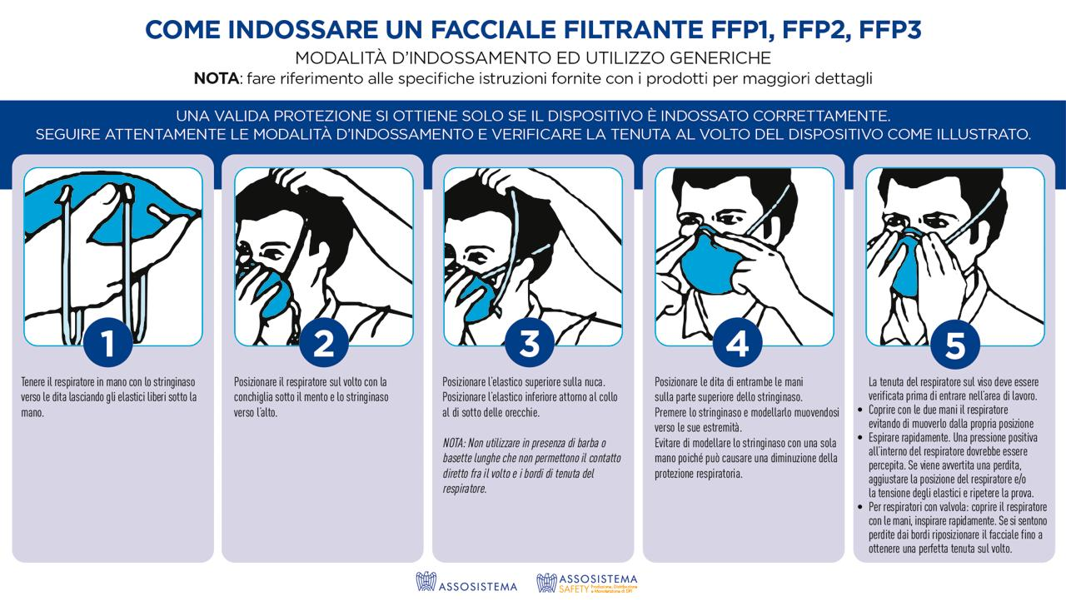

Slide 20
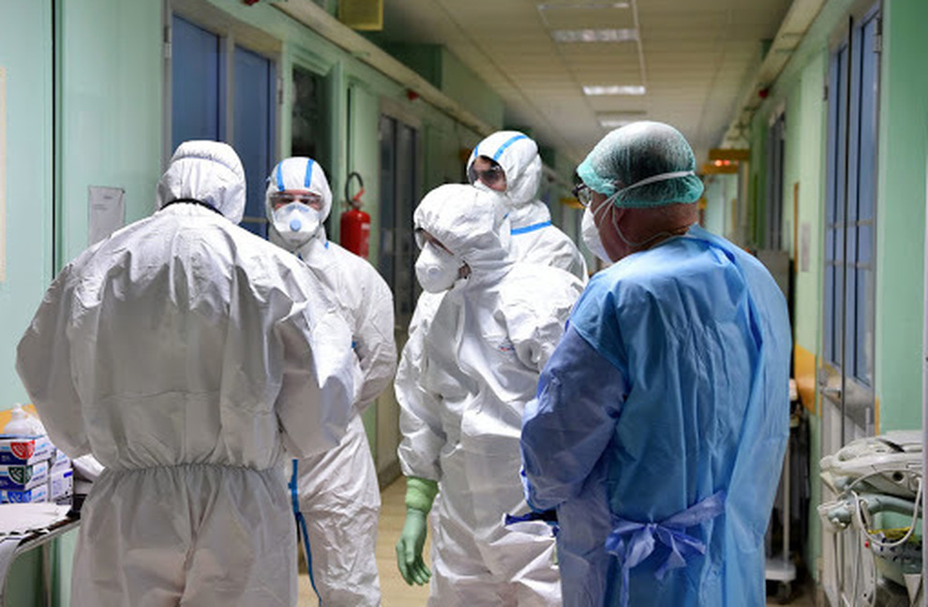

Slide 21
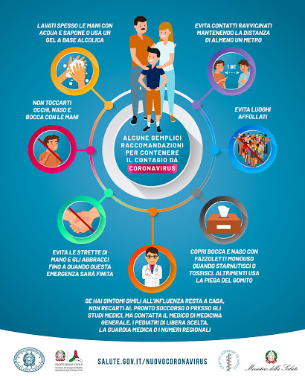

Slide 22
COVID 2-19: “Definizione di contatto stretto”
Operatore sanitario , altra persona impiegata nell’assistenza di un caso sospetto o confermato di COVID-19 o personale di laboratorio addetto al trattamento di campioni di SARS-CoV-2, tutti sguarniti di DPI
Essere stato a stretto contatto (faccia a faccia) o nello stesso ambiente chiuso con un caso sospetto o confermato di COVID-19
Vivere nella stessa casa di un caso sospetto o confermato di COVID-19
Aver viaggiato in aereo nella stessa fila o nelle due file antecedenti o successive di un caso sospetto o confermato di COVID-19, compagni di viaggio o persone addette all’assistenza, e membri dell’equipaggio addetti alla sezione dell’aereo dove il caso indice era seduto (qualora il caso indice abbia una sintomatologia grave od abbia effettuato spostamenti all’interno dell’aereo indicando una maggiore esposizione dei passeggeri, considerare come contatti stretti tutti i passeggeri seduti nella stessa sezione dell’aereo o in tutto l’aereo)
FONTE: ECDC (Centro europeo per la prevenzione e il controllo delle malattie)

Slide 23
COVID 2-19: “Come comportarsi dopo contatto stretto”
Sulla base dell’Ordinanza “Ulteriori misure profilattiche contro la diffusione della malattia infettiva COVID-19’ del 21 febbraio 2020, le Autorità sanitarie territorialmente competenti devono applicare ai contatti stretti di un caso confermato la misura della quarantena con sorveglianza attiva, per quattordici giorni

Slide 24
COVID 2-19: “Trattamento farmacologico”
Non esiste, a tutt’oggi, un trattamento specifico per la malattia causato dal COVID 2-19.
La terapia di supporto può essere molto efficace
Terapie specifiche sono in fase di studio
Non esiste un trattamento specifico per la malattia causata dal nuovo coronavirus, e pertanto:
Il trattamento deve essere basato sui sintomi del paziente
La terapia di supporto può essere molto efficace
Evitare sperimentazioni, al di fuori di protocolli Ministeriali, con farmaci incompatibili con le infezioni virali e causa di gravi effetti collaterali
Gli antibiotici non sono efficaci contro i virus, ma funzionano solo contro le infezioni batteriche, e pertanto non dovrebbero essere somministrati nella fase acuta dell’infezione. Altrettanto, dicasi dei cortisonici e altri immunosoppressori!

Slide 25
COVID 2-19: “Meccanismo patogenetico e risvolti terapeutici”
Grazie alla cristallografia, il ricercatore Italiano Domenico Lentini Santo, Biotecnologo, ha evidenziato come una subunità del COVID 2-19 presentasse delle affinità con l’acido Sialico (Studio pubblicato sul National Center for Biotechnology Information)
La proteina Spike del COVID 2-19 si lega all’acido sialico, e media l’ingresso attraverso la membrana plasmatica del proprio genoma ad RNA
Analizzando la struttura molecolare dell’acido sialico è possibile evidenziare la presenza di un anello a 5 atomi di carbonio e un atomo di ossigeno ed è proprio questo residuo che la proteina Spike lega, esattamente il residuo 9-ossigeno-acetilato dell’acido sialico che ha molte analogie con una parte della struttura di cui è composto l’acido ascorbico, l’aspirina e l’N-Acetilcisteina

Slide 26
COVID 2-19: “Gravidanza”
Non sono riportati dati scientifici sulla suscettibilità delle donne in gravidanza al virus
La gravidanza comporta cambiamenti del sistema immunitario che possono aumentare il rischio di contrarre infezioni respiratorie virali, tra cui quella da SARS-CoV-2
Le donne in gravidanza potrebbero mostrare un rischio maggiore di sviluppare una forma severa di infezioni respiratorie virali
In caso di infezione in corso di gravidanza da altri coronavirus correlati [SARS-CoV e MERS-CoV] sono stati osservati casi di aborto spontaneo mentre la presenza di febbre elevata durante il primo trimestre di gravidanza può aumentare il rischio di difetti congeniti

Slide 27
COVID 2-19: “Danni fetali”
Dai dati presenti in letteratura, limitati, non sono stati riportati casi di trasmissione dell’infezione da altri coronavirus (MERS-CoV e SARS-CoV) da madre a figlio
I dati recenti riguardo bambini nati da madri con COVID-19 indicano che nessuno di essi è risultato positivo. Inoltre, il SARS- CoV- 2 non è stato rilevato nel liquido amniotico

Slide 28

COVID 2-19: “Come parametrare il contagio”
Gli Scienziati usano tre parametri : Il RO e Il Tempo Medio e il Sistema EPIRISK”
Il R0, <<Erre zero>> per stimare quante altre persone saranno probabilmente contagiate da un paziente infetto
IL R0 del COVID 2-19 è 2,5 allo stato attuale, mentre ad esempio quello della parotite è 10, quello del morbillo 15. Il R0 dell’influenza Spagnola fu 2,1
Tutto andrà bene quando il R0 coronavirus sarà < 1, e ciò vuol dire che la capacità del COVID 2-19 d’infettare gli altri sarà inferiore rispetto a quanti guariranno
Tutte le misure restrittive messe in atto servono ad un’unica intenzione matematica: “Abbassare il valore di R0”

Slide 29
COVID 2-19: “Il Tempo Medio”
Un’altra variabile fondamentale è il “Tempo Medio” che intercorre tra quando una persona viene infettata e il momento in cui quella stessa persona ne infetta un’altra
Il “Tempo Medio” è una finestra temporale che nel caso del COVID 2-19 è stimata in circa 7 giorni

Slide 30
COVID 2-19: “Sistema EPIRISK”
Alessandro Vespignani, Fisico esperto di Sistemi Complessi nonché direttore del del Network Science Institute della Northeostern University di Boston, ha messo a punto un sistema chiamato “EPIRISK” che stima la probabilità che individui infetti diffondono la malattia nei loro viaggi intorno al mondo
Vispignani ha affermato: “Nel mondo ci sono mezzo milione di contagiati (oggi abbiamo superato il milione). Una cifra molto superiore a quella che si conosce attualmente di malati”

Slide 31
Ciò, vuol dire 3 cose, dice Vespignani:
I casi di COVIDE 2-19 erano già presenti in Italia , e pertanto, il fatto che improvvisamente se ne siano registrati centinaia, non indica che la pandemia si stia espandendo ma che i contatti sono stati semplicemente scoperti e attenzionati
La pericolosità della malattia è molto inferiore rispetto a quanto si è pensato finora. Quindi , aumentando di 6 volte la quantità dei contagi diminuisce automaticamente la percentuale degli ammalati e delle vittime
Le limitazioni di viaggio servono per contenere la diffusione del contagio. Purtroppo, in questo caso, quando il divieto di viaggiare è stato emanato a Wuhan era già troppo tardi

Slide 32
COVID 2-19: “E’ giustificato l’allarmismo”
Tom Jefferson è un Epidemiologo del Center for Evidence Based Medicine dell’Università di Oxford, noto per gli studi sull’influenza e sulle sindromi influenzali
T. Jefferson ha rilasciato recentemente un’intervista, in cui affermava: <<Rimango perplesso per l’allarmismo che sta circolando. Siamo di fronte ad una “Sindrome Influenzale”. Eppure è stato scatenato il panico>>
Da dove nasce il panico per questa infezione?
Per il COVID 2-19 non esistono, a tutt’oggi, vaccini e/o farmaci antivirali specifici, e non solo……

Slide 33
COVID 2-19: “Statistiche dell’OMS” 1
Il 52% dei positivi non presentano sintomi
Il 20% contrae una qualche forma di malattia, a volte, di una certa importanza
Ed è su questo 20% che viene calcolata la percentuale di mortalità. Anche se sarebbe più corretto che venisse calcolata sul totale dei casi positivi. Ciò renderebbe la percentuale dei malati e dei deceduti decisamente ridimensionata
Inoltre, va chiarito un concetto fondamentale: “Si parla spesso di morti positivi al COVID 2-19 senza specificare se questi decessi sono avvenuti: di, con, per”

Slide 34
COVID 2-19: “Statistiche del CDC di Atlanta”
Per il CDC di Atlanda, in base ad una ricerca, i tassi di mortalità sono i seguenti (Soggetti malati!):
9 anni: 0 %
10-50 anni: 0,2 %
50-60 anni: 1,3 %
60-70 anni: 3,6 %
70-80 anni: 8 %
> 80 anni: 14,8 %
Ovviamente , si deve tenere in particolare riguardo “l’età biologica”
Il COVID 2-19 è più mortale per gli uomini che per le donne

Slide 35
COVID 2-19: “Statistiche del CDC di Atlanta”
Per il CDC di Atlanda, in base ad una ricerca, i tassi di mortalità sono i seguenti (Per malattia!):
Soggetti sani : 0,9%
Pazienti affetti da cancro: 5,6%
Pazienti affetti da ipertensione arteriosa: 6%
Pazienti affetti da malattia cronica respiratoria: 6,3 %
Pazienti affetti da diabete mellito: 7,3%
Pazienti affetti da malattie cardiovascolari: 10,5%
Basta un minimo d’immaginazione per capire qual è la percentuale di mortalità di un paziente affetto da “Sindrome Metabolica” o con pluri patologie, anziano, fumatore, ecc, ecc

Slide 36
COVID 2-19: “Hanno senso le misure restrittive e la quarantena ?”
Di fronte ad una minaccia quasi sconosciuta è difficile sapere quale strategia adottare per combattere e per contenere l’epidemia da COVID 2-19 in un Paese come l’Italia
Va ricordato, che il COVID 2-19 ha iniziato a diffondersi in Italia a Dicembre 2019
La virologa Ilaria Capua afferma: <<E’ inutile bloccare le frontiere, perché il virus sta circolando da mesi, e pertanto ha già formato ceppi autoctoni in diversi Paesi>>

Slide 37
La quarantena per i soggetti positivi, con o senza malattia, viene giustificata dalle Autorità Governative dai seguenti motivi:
Per evitare che si continui a diffondere il coronavirus
Che diminuisca il valore R 0
Per evitare che vada in collasso il Sistema Sanitario Nazionale , a causa di un grande numero di pazienti bisognevoli di cura a volte di terapia intensiva o addirittura rianimativa
Perché il COVID 2-19 non muti in modo marcato, nel passaggio uomo-uomo, in quanto, questa evenienza rarissima, può generare un virus altamente mortale e altamente resistenze anche al calore

Slide 38
COVID 2-19: “Cosa ci ha rivelato”
-37 Miliardi alla Sanità, mentre sono stati elargiti 25 Miliardi per potenziare l’apparato militare, precisamente l’industria bellica
68 mila morti per influenza negli ultimi 3 anni (Fonte: ISS)
Claster di decesso in determinate zone (Bergamo-Brescia) coincidono con la vaccinazione anti-influenzale. E’ stato evidenziato che, nelle suddette aree dove è stata effettuata una vaccinazione massiccia con i vaccini antiinfluenzale, antimeningococcica e antipneumococicca, sembra che si sia riscontrato un aumento di decessi da COVID 2-19
650 mila decessi ogni anno in Italia, cioè 1780 morti al giorno
Chiusura di molti ospedali e quindi di posti letto
Riduzione dei posti per la formazione di Medici attraverso “Il numero chiuso”

Slide 39
Articolo consigliato da leggere:
1)La voce Delle voci – Bambini e donne , ecco perché sono meno colpiti dal virus
2) Mantovani: <<Basta con gli annunci di cure mirabolanti senza rigore scientifico. Si tradiscono i malati
3) Luc Mointagnier, Il nobel sul coronavirus “Pensare al sistema immunitario”
4) Vitamina C, Aspirina e N-Acetilcisteina per prevenire le infezioni da coronavirus

Slide 40
COVID 2-19: “Percezione pubblica dell’epidemia”
Baruch Fishhoff, professore del Carnegie Mellon University, in Pensylvania nonché esperto nella percezione pubblica di rischi, ha recentemente affermato: <<La comunicazione deve essere in linea con il tentativo di dare consapevolezza alla gente. Non c’è bisogno di teorie iperboliche o di decisioni politiche prese a casaccio. La consapevolezza non è mai panico. In questo momento è da registrare la nostra relazione con il “Non so”. Può succedere di non sapere ancora tutto. Non è ipotizzando in pubblico, estremizzando, che battiamo la paura. Le parole sono importanti, anche per proteggerci dal virus. Parole fuori posto possono fare abbassare le nostre difese immunitarie….Immaginiamo gesti fuori posto!>>
L’OMS ha affermato: <<Il panico è un infezione più grave dell’infezione stessa>>

Slide 41
GRAZIE PER LA CORTESA ATTENZIONE!
DOMANDE ?

